Slide 1
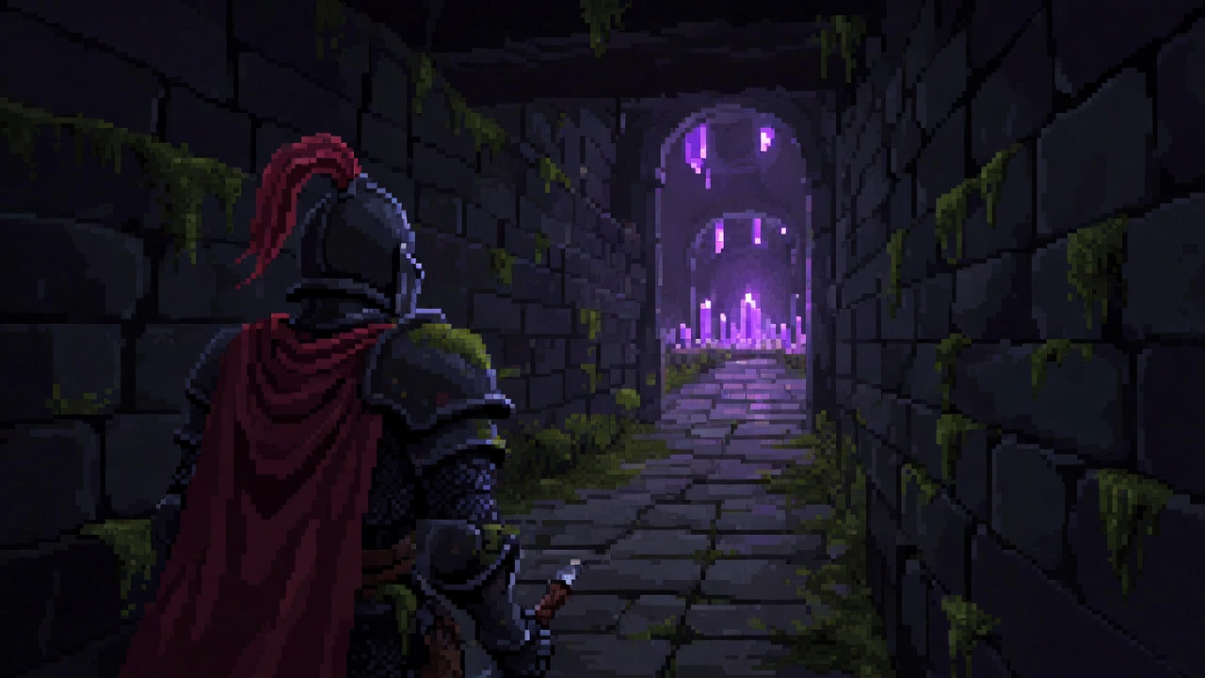
Defense of the Crystal
Разработчик: Пронин Леонид
Гейм дизайнер: Пронин Леонид

Slide 2
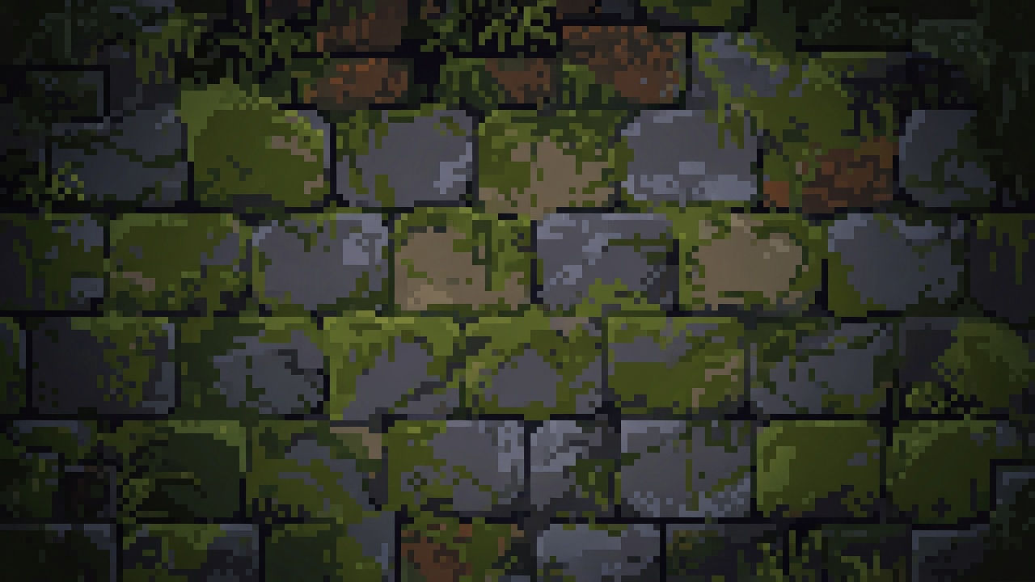
Суть игры: Жанр: Гибрид Action-RPG и Tower Defence. Сюжет: Рыцарь защищает магический Кристалл от бесконечных волн монстров. Задача игрока: Отразить 15 волн врагов, прокачать героя и победить финального Босса. Условие поражения: Уничтожение Кристалла врагами.
Цель проекта: Создание полноценной компьютерной игры на языке Python с использованием объектно-ориентированного подхода.

Slide 3

Функционал и Геймплей
Боевая система: Ближний бой (меч) и дальний бой (магия).
Система навыков: 4 активных способности (Огненный шар, Лечение, Ускорение, Кольцо льда).
RPG-элементы: Получение опыта (XP), повышение уровня, выбор улучшений.
Интерфейс (HUD): Отображение здоровья (HP), маны (MP) и состояния Кристалла.

Slide 4
Используемые технологии
Язык программирования: Python 3.14
Графическая библиотека: Arcade (версия 3.3.3)
Управление данными: JSON
Используется для сохранения и загрузки настроек управления.
Файловая система: Pathlib
Обеспечивает кроссплатформенность путей (Windows/Linux/macOS).

Slide 5
Структура
main.py: Инициализация окна и запуск игрового цикла.
entities.py: Классы игровых объектов (ООП):
Player, Enemy, Boss (наследуются от Entity).
Bullet, Sword, Particle (наследуются от arcade.Sprite).
views/: Управление экранами (паттерн View):
game_view.py: Основная логика игры, физика, коллизии.
menu_view.py: Главное меню.
settings_view.py: Меню настроек управления.
const.py: Константы, настройки баланса и работа с JSON.

Slide 6


Дизайн персонажей
Противники
Главный герой
Гоблин
Скелет
Финальный босс

Slide 7
Заключение и перспективы
Итоги:
Разработано полнофункциональное игровое приложение.
Реализованы: физика столкновений, анимация, система частиц, сохранение данных.
Применены навыки работы с векторами, тригонометрией (расчет углов атаки) и ООП.
Перспективы развития:
Добавление новых звуковых эффектов и фоновой музыки.
Внедрение физического движка Pymunk для более сложной физики.
Добавление камеры (слежение за игроком) для больших карт.
Создание редактора уровней.

Slide 8
